Slide 1


GOBIERNO DE TECNOLOGÍAS DE LA INFORMACIÓN
Universidad Autónoma Del Estado De México Universitario UAEM Ecatepec
Autor: Patricia Delgadillo Gómez
Licenciatura: Licenciatura en Informática Administrativa
Semestre: 1°
Fecha: Agosto 2018

Slide 2
Guion Explicativo
El presente materia didáctico esta diseñado para el desarrollo de la asignatura de Gobierno de Tecnologías de la Información y que debe poseer un CIO (Ejecutivo de las Tecnologías de la Información) y dado que existen una diversidad de organizaciones y certificaciones para cada una de las actividades especializadas relacionadas a la formación del Administrador Informático.

Slide 3
Objetivo de la asignatura
El alumno conocerá las diferentes áreas de acción dentro del Gobierno de Tecnologías de la Información que le permitirán ir profundizando con la intención de reconocer la importancia del estudio de las diferentes unidades de aprendizaje dentro de su licenciatura y su aplicabilidad dentro del Gobierno de TI.

Slide 4

1,1
Concepto de gobierno de TI
1,2
Necesidad del Cambio de Rol de TI
1,3
Necesidad del Gobierno de TI
Gobierno de la Organización y Gobierno de TI
1,4

Slide 5
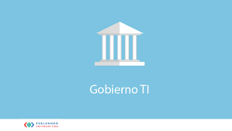
Contenido Temático
Unidad III.
Necesidad del Gobierno de TI

Slide 6
Objetivo de la Unidad III
Conocer las diferentes Necesidades del Gobierno de TI cualquier tipo de Organización.

Slide 7
FASES DEL PROCESO DE IMPLANTACIÓN DE GOBIERNO DE TI EN UNA ORGANIZACIÓN
Identificar necesidades
Entender en entorno en el que se va a desarrollar el proceso de implantación de gobierno de TI y establecer un proyecto adecuado.
Análisis de la solución
Esta fase prevé la solución y está compuesta de tres pasos. Se debe fijar el estado de madurez actual de los procesos de TI seleccionados y el estado de madurez objetivo en el que se desea que estén tras implantar la solución. El análisis de la distancia entre la situación actual y la situación en la que se .
Entender los objetivos de negocio y cómo trasladarlos a objetivos de TI.
Entender los riesgos potenciales y la forma en la que estos pueden afectar a los objetivos de TI.
Definir el alcance del proyecto y qué procesos deben ser implantados o mejorados.

Slide 8
FASES DEL PROCESO DE IMPLANTACIÓN DE GOBIERNO DE TI EN UNA ORGANIZACIÓN
Planificación de la solución
. En esta fase se identifican iniciativas de mejora factibles y las traslada a proyectos justificados. Tras su aprobación, dichos proyectos deben ser integrados en la estrategia de mejora con un plan detallado para alcanzar la solución.
Implementar la solución
. Conforme los proyectos van avanzando, el resultado del mismo debe ser monitorizado y dichos resultados deben servir para tomar decisiones acerca de las siguientes iteraciones sobre cada uno de los procesos que se han implantado.

Slide 9
COBIT 4.1 (IT Governance Institute - ITGI)- frameworks de alto nivel para Gobierno en TI (que debe ser hecho)
ISO/IEC 38500:2008 – Gobierno de TI (que debe ser hecho)
ITIL V3 (Gobierno de Inglaterra)– (como debe ser hecho) para la gestión de servicios.
ISO/IEC 27001:2007 – framework para la gestión de seguridad informática
PMI -Project Project management management Institute Institute – y PRINCE2 y PRINCE2 – Gerencia de Proyectos.

Slide 10
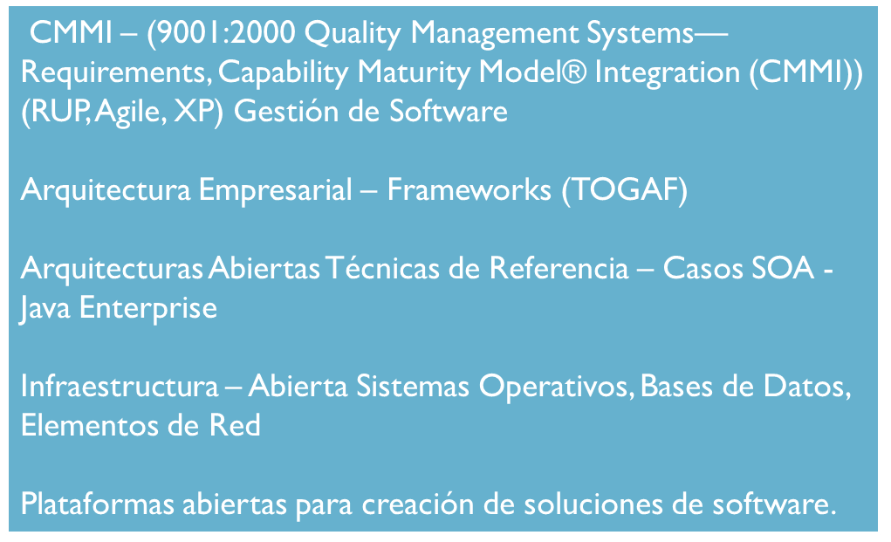

Slide 11
La implementación real de estas prácticas no suena gran novedad, de hecho formalizan practicas que ya son parte del día a día de las organizaciones, pero organizadas de una forma lógica y alienadas o “coordinadas” con el objetivo del negocio, permiten mejorar los aspectos ya mencionados anteriormente en la organización de IT.

Slide 12
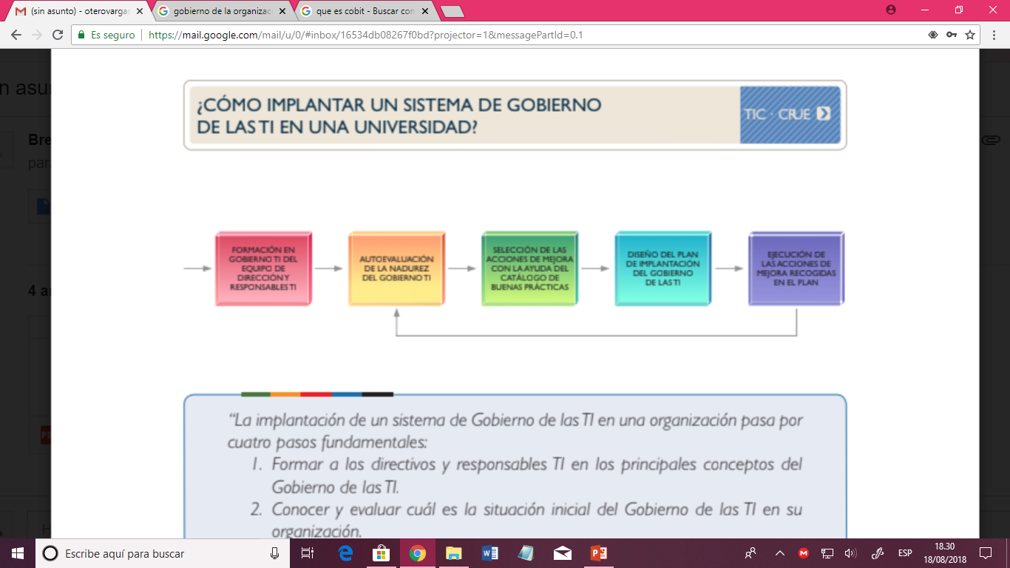
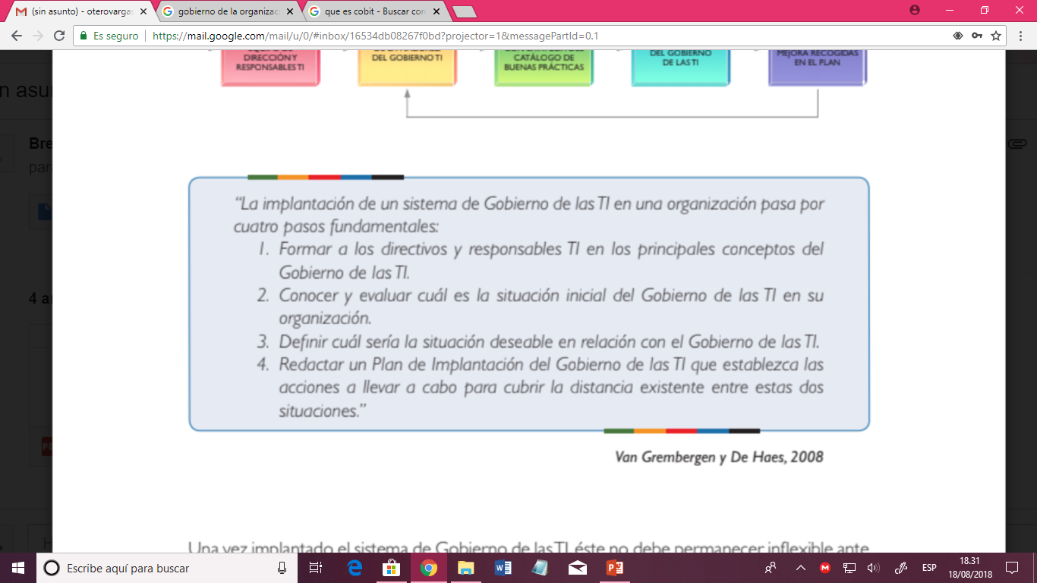
Como implantar un sistema de gobierno de las TI

Slide 13
CoBiT Control Objectives for Information and related Technologies
La ISACF, como órgano que agrupa a profesionales de distintas áreas de actuación interesadas en el control de TI se dio a la tarea de desarrollar un cuerpo común de conocimientos sobre la materia ISACF Hoy ITGI propietario de COBIT.

Slide 14
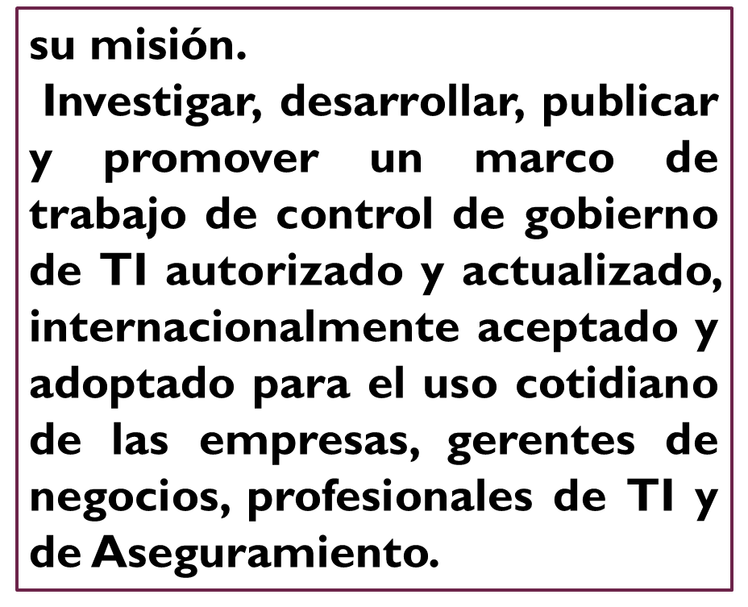

Slide 15
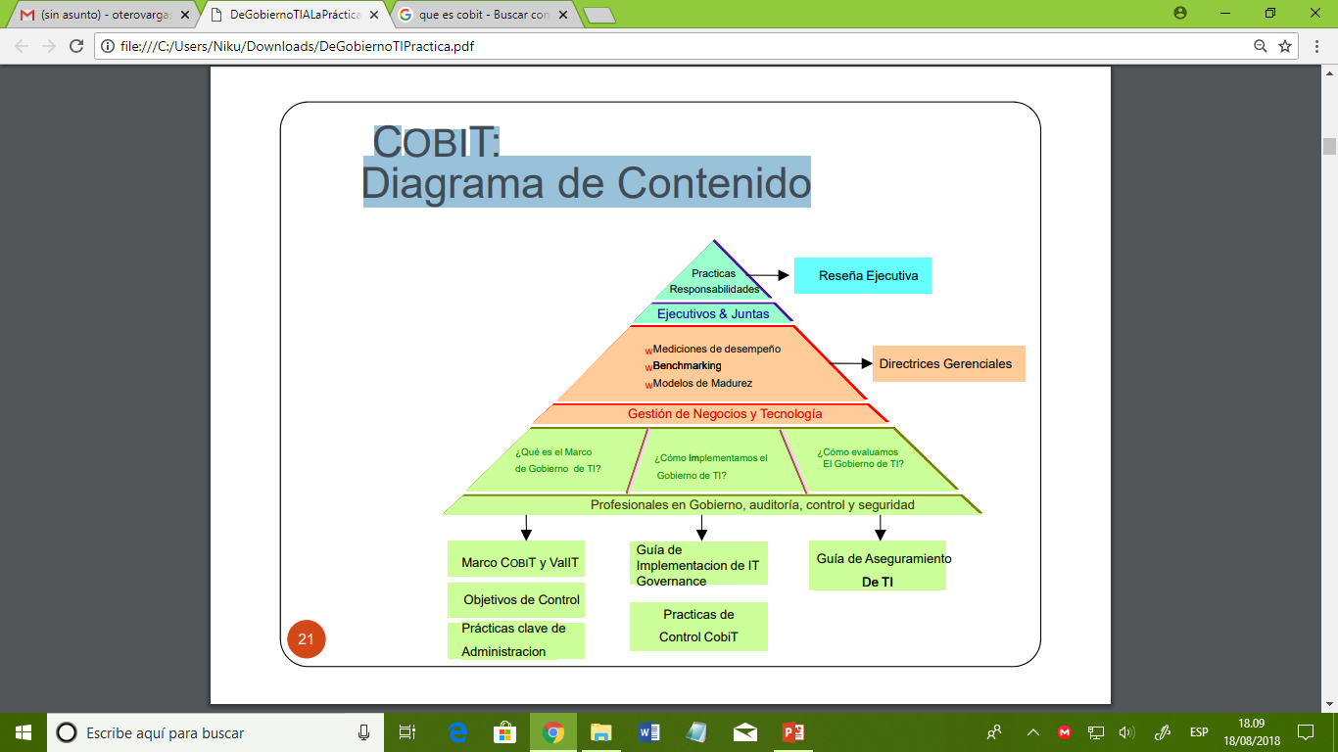
COBIT: Diagrama de Contenido

Slide 16
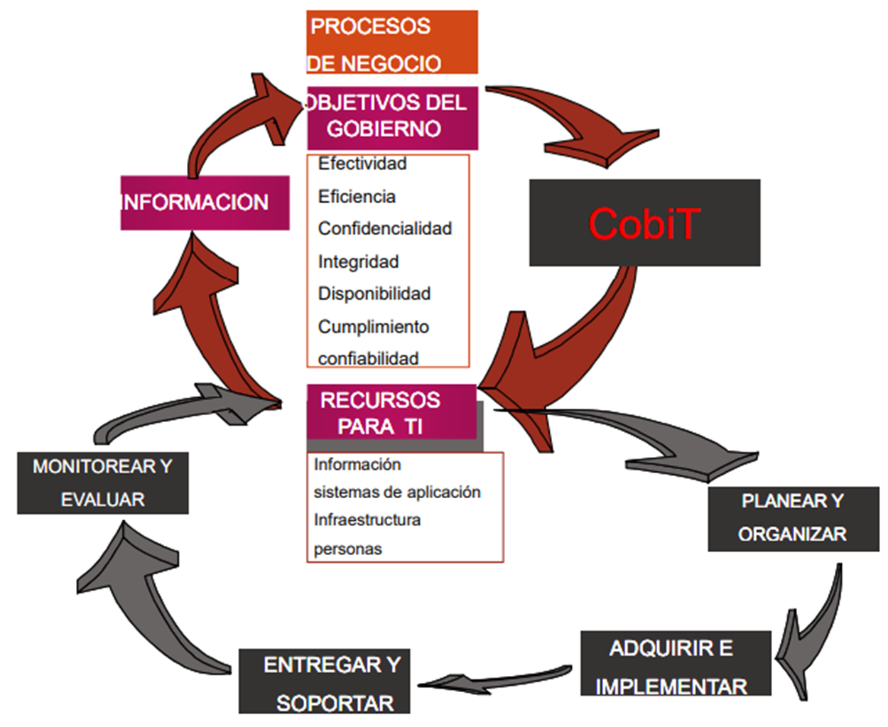

Slide 17
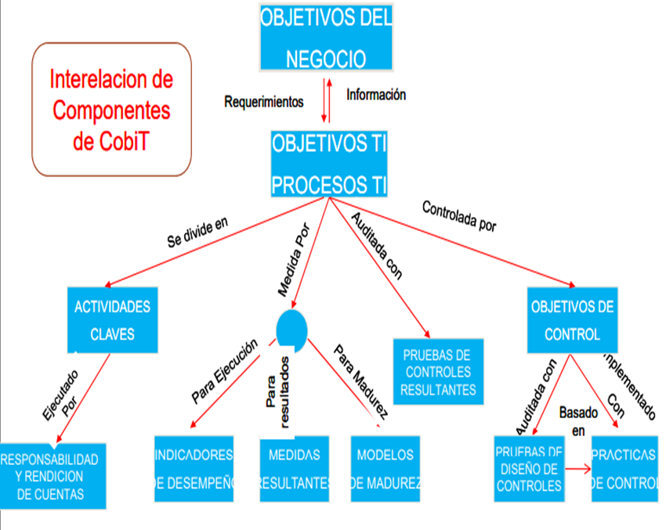

Slide 18
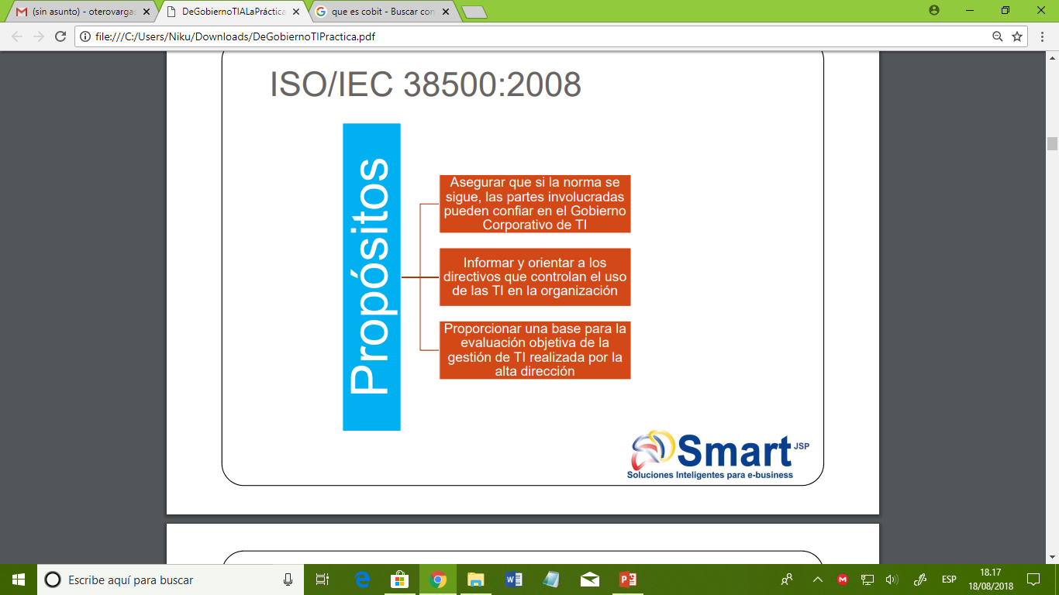
Norma Iso 38500
Directrices para la orientación de la Alta Dirección con el Buen Gobierno Corporativo de TI

Slide 19
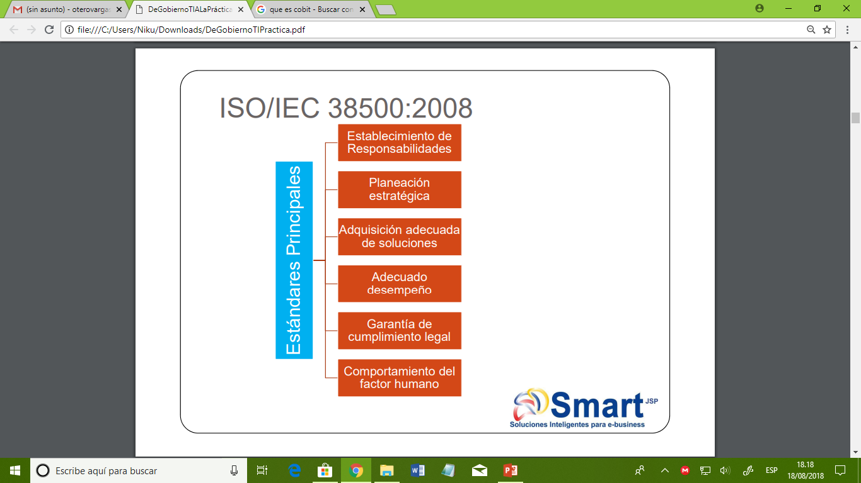
Norma Iso 38500
Fija estándares de buena gestión de los procesos empresariales relacionados con los servicios de TI

Slide 20
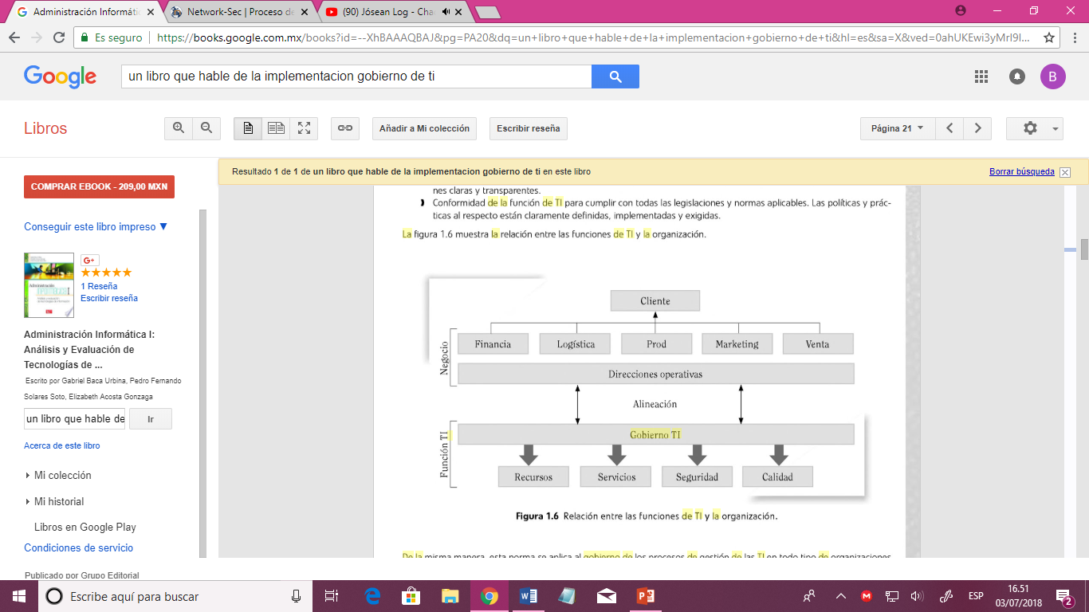
Norma Iso 38500

Slide 21
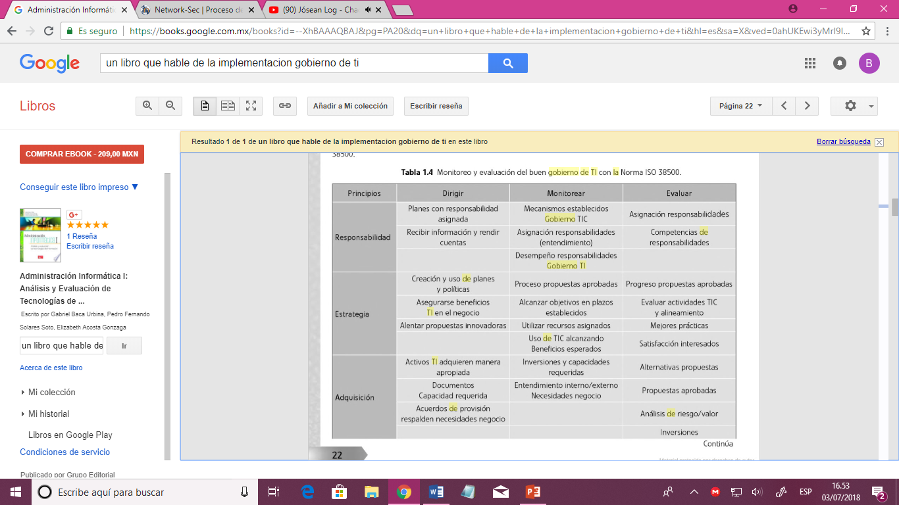

Slide 22
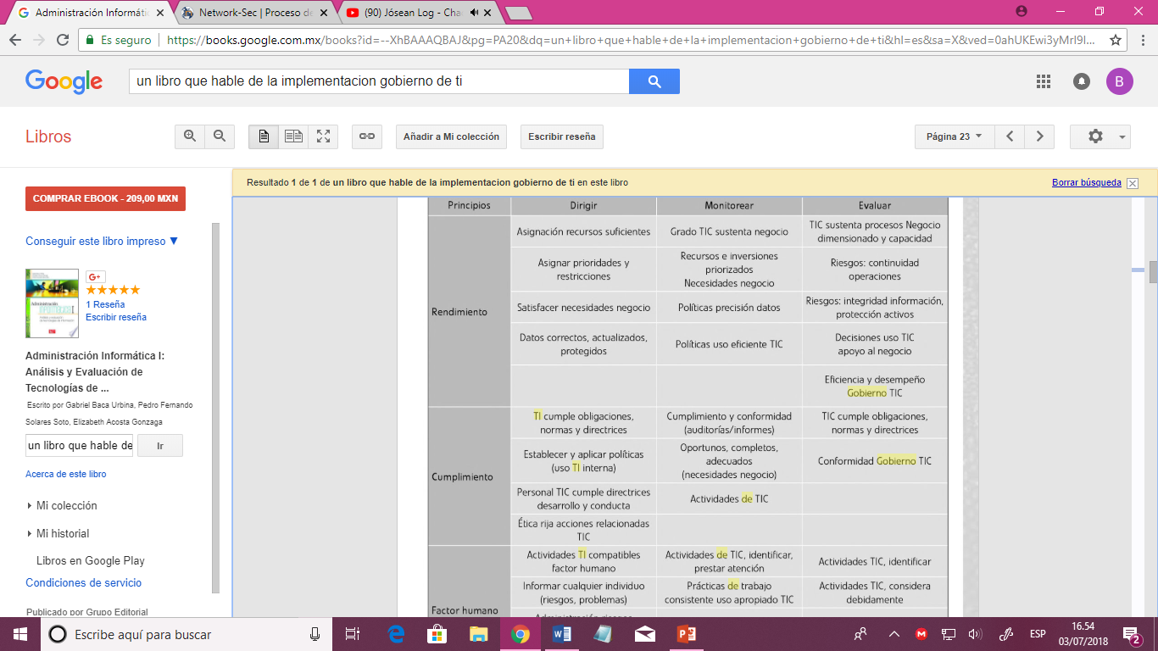
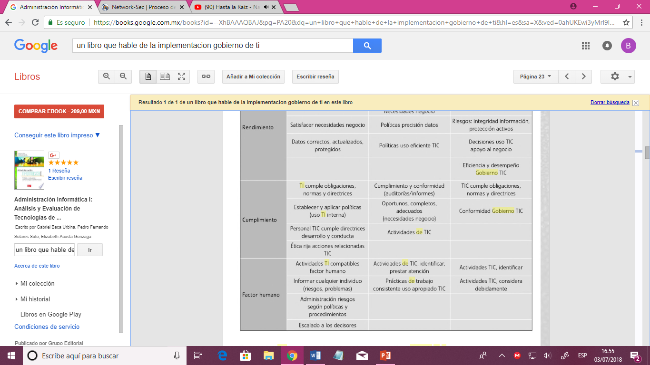

Slide 23

Alineación estratégica
Los esfuerzos deberían estar en su lugar para alinear las operaciones de tecnología de la información y las actividades con otras operaciones de la compañía. Esto incluye asegurar los enlaces entre el negocio y los planes TI, definiendo, manteniendo y validando la calidad y los valores relacionados. Por este motivo las alineaciones estratégicas se enfocan en garantizar la alineación entre los planes de negocio y TI : definir, mantener y validar la propuesta de valor TI: y, alinear las operaciones de TI con las operaciones de compañía
ALINEACION ESTRATEGICA

Slide 24
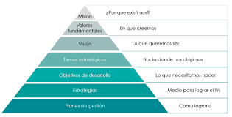
Es decir, el gobierno de TI asegura que tanto los procesos de negocios como los de tecnología de la información trabajen en conjunto.

Slide 25

2.2Entrega de Valor
Este proceso debe asegurar que TI y otras unidades operativas obtengan los beneficios promedios a través del ciclo de entrega, mediante una estrategia que optimice los costos enfatizando los valores intrínsecos de TI y las actividades relacionadas . Por ello se refiere a ejecutar la respuesta de valor a todo lo largo del ciclo de entrega. Asegurando que TI genero los beneficios prometidos en la estrategia, concentrándose en optimizar los costos y brindar el valor intrínseco de las TI

Slide 26
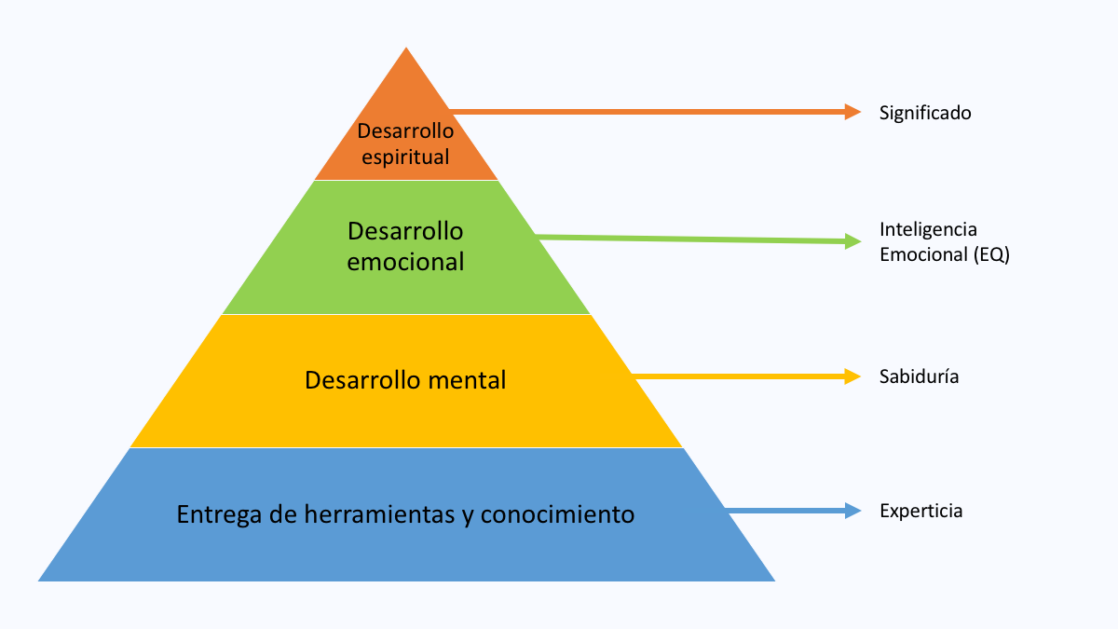
Entrega de Valor
La entrega de valor asegura que el sector de la tecnología de la información sea tan eficiente y eficaz como sea posible.
Los 4 niveles de entrega de valor de un líder

Slide 27
Administración de Recursos
Los recursos en tecnología de información deberían ser invertidos de manera optima, asi como la gestión apropiada de los recursos de TI críticos, aplicaciones, información, infraestructura y las personas. Por ello, la efectividad del gobierno TI depende de la optimización del conocimiento y la infraestructura.
Trata de a invrsion optima asi como repecto de la administración adecuada de los recursos críticos de TI

Slide 28

el papel del gobierno de TI es asegurar que la gestión de los recursos humanos y tecnológicos de la empresa sea lo más optimizada posible.

Slide 29

Administración de Riesgos
La gerencia en todos los niveles de la organización debería tener una adecuada comprensión del apetito de riesgo, requerimientos de cumplimiento y el impacto de los riesgos significativos TI y otras operaciones en la gestión de riesgos, Esto debe ser entendido por los altos ejecutivos y se debe realizar una inclusión de las responsabilidades de riegos dentro de la organización

Slide 30
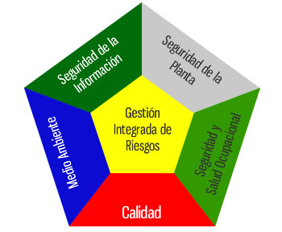
TI permite que la empresa visualice ampliamente los posibles riesgos para el negocio y suministra formas de minimizarlos.

Slide 31

2.5
Medición del Desempeño
Es un proceso a través del cual se monitorea y rastrea la estrategia de implementación, culminación del proyecto, utilización de recursos, desempeño de los procesos y la entrega del servicio. Los mecanismos de gobierno TI deben traducir la implementación la terminación del proyecto el uso de recursos el desempeño de os procesos y la entrega del servicio

Slide 32
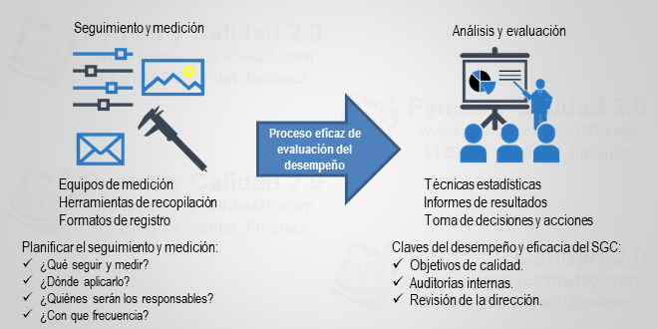
Medición del Desempeño
El Gobierno de TI asegura la medición y la evaluación precisa de los resultados del negocio.

Slide 33
CONCLUSIONES
El material audiovisual sirve de apoyo para dar a conocer los objetivos de la Concepto de gobierno de TI, así como elementos que componen el Gobierno de Tecnologías de la Información en cualquier tipo de Organización.

Slide 34
Bibliografía
Gabriel Baca, 2014, Administración Informática I: Análisis y Evaluación de Tecnologías de Información
Antonio valle, 2017, Curso de Consultoría TIC. Gestión, Software ERP y CRM: 2ª Edición
Jan van Bon, 2008, Gestión de Servicios TI basado en ITIL® V3 - Guía de Bolsillo, https://network-sec.com/gobierno-de-ti/implantacion-it-governance/.

